Slide 1
2024 ConsoleGame Lecture
Day 4. 동적 할당과 오브젝트

Slide 2
목차
1. 메모리 영역
2, 동적 할당
3. malloc, free
4. 오브젝트

Slide 4
1. 메모리 영역
Q. 프로세스는 메모리가 얼마나 필요할까?
실행 중인 프로그램을 프로세스라고 한다.
하나의 프로세스는 얼마나 많은 메모리가 필요할까?

Slide 5
1. 메모리 영역
프로세스 A
운영체제가 프로그램을 실행하면, 그 프로그램을 위한 정보는 모두
메모리에 올라옴 (최적화, 추상화는 생략)

Slide 6
1. 메모리 영역
프로세스 A
프로세스 B
프로그램을 실행하면 프로세스가 되고, 같은 프로그램을 여러 번 실행하면
프로세스가 여러 개 생성됨

Slide 7
1. 메모리 영역
프로세스 A
CPU
PCB
CPU는 메모리에 저장된 프로세스를 읽어서 프로세스를 처리함
메모리에는 각 프로세스마다 필요한 모든 정보가 포함됨

Slide 8
1. 메모리 영역
프로세스 A
CPU
PCB
그러므로 하나의 프로세스는 그 프로세스를 위한 모든 정보가 있음
(일부 정보는 PCB이지만 그건 생략)

Slide 9
1. 메모리 영역
프로세스 A
?
?
?
따라서 프로세스가 얼마나 많은 메모리를 차지하는지를 알려면?
프로세스가 어떻게 구성되어 있는지를 알아야 함

Slide 10
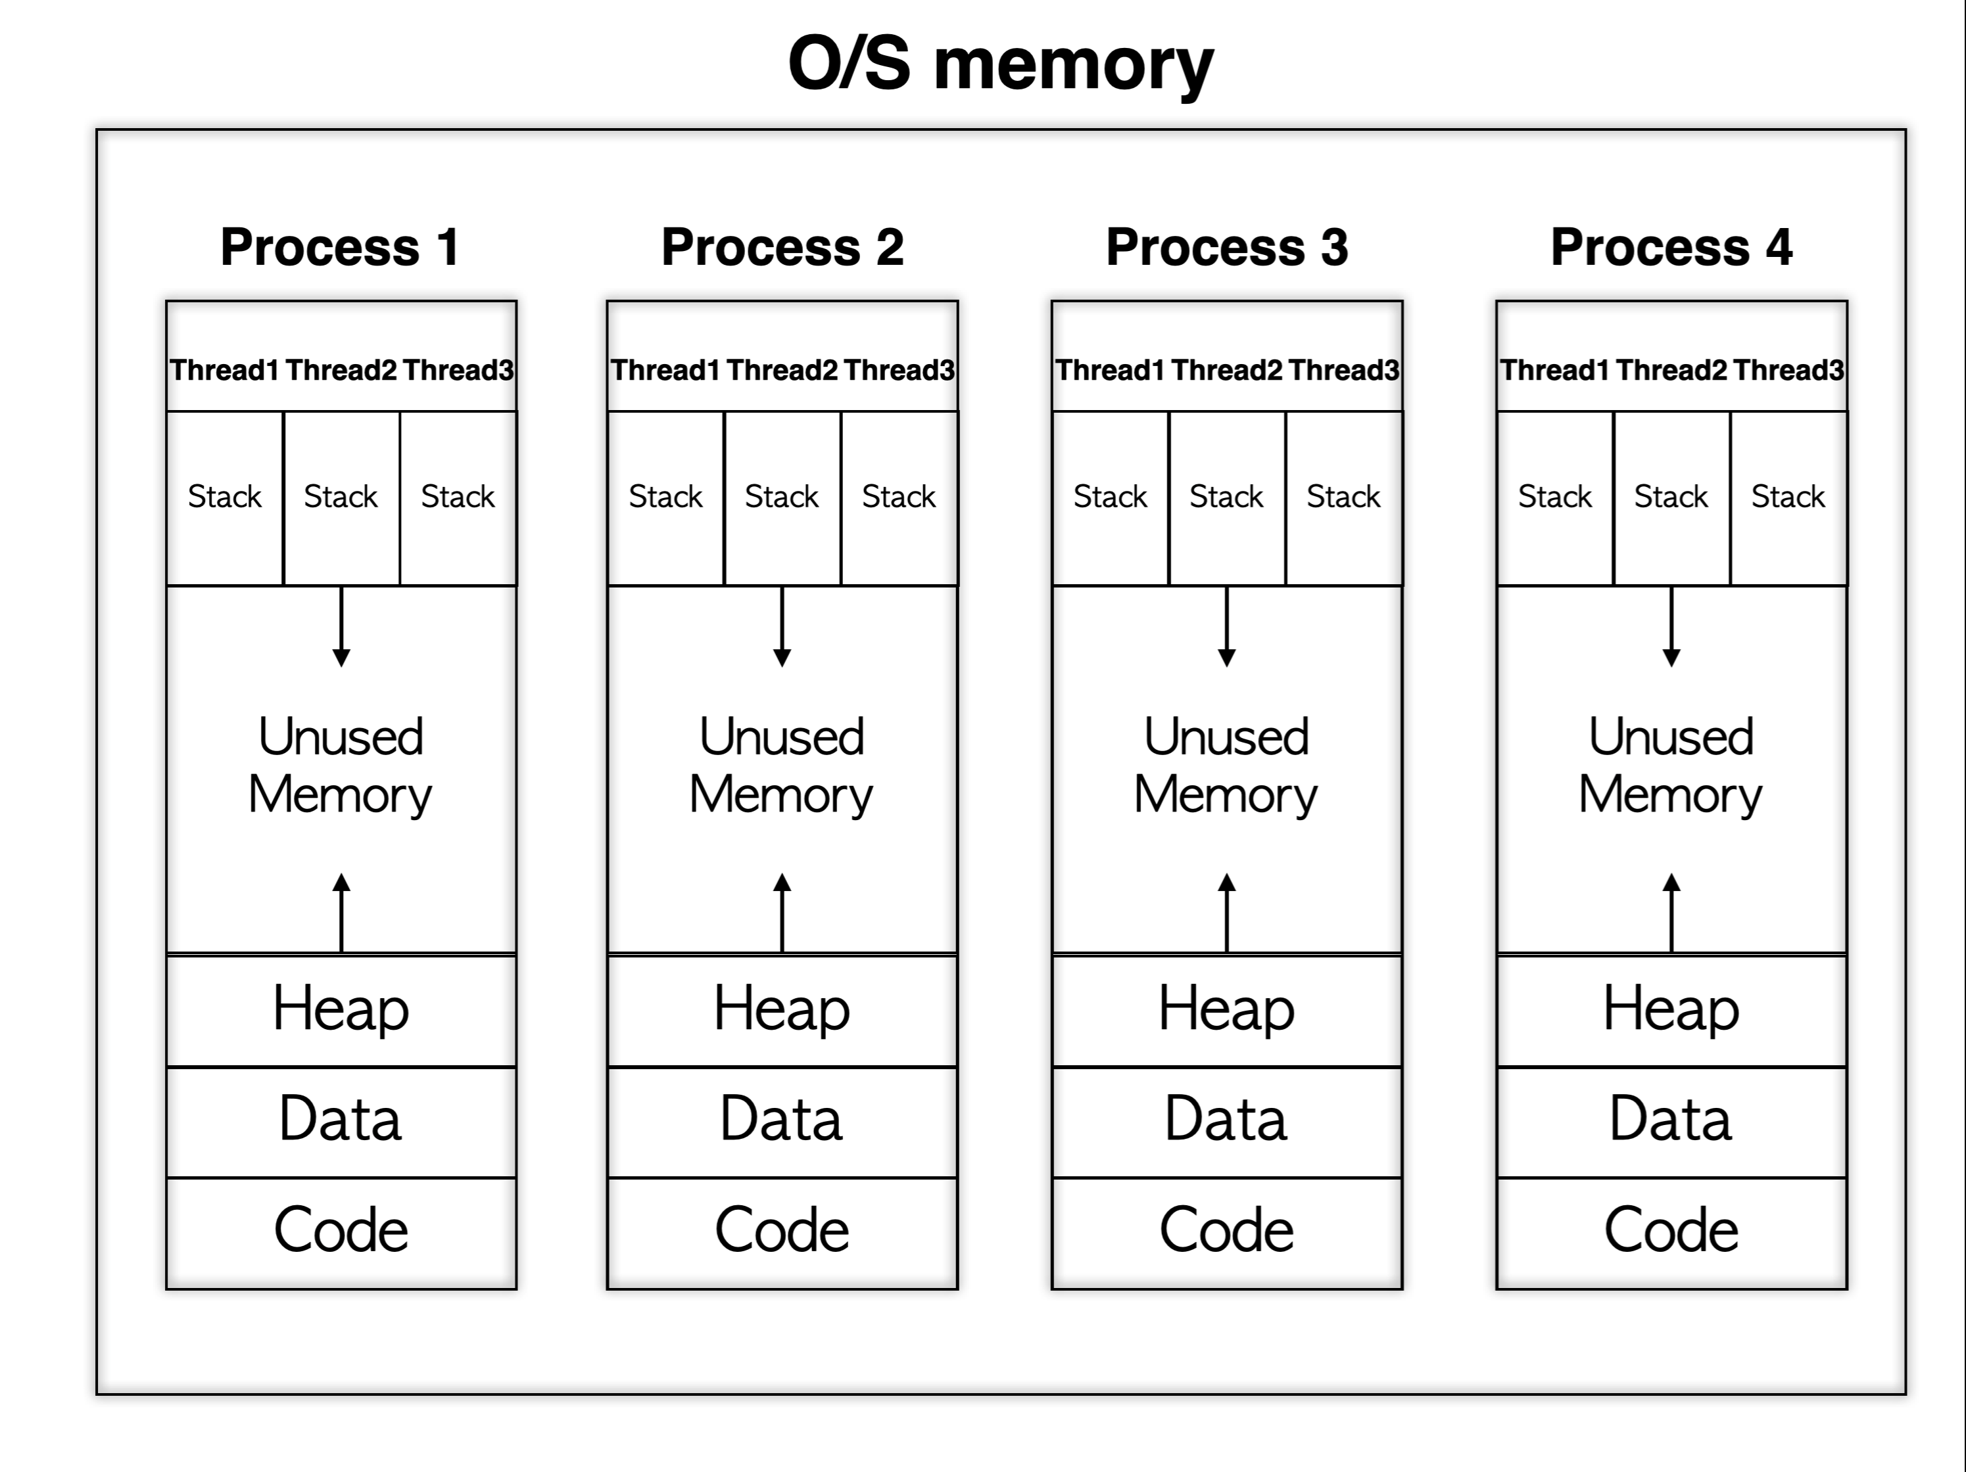
1. 메모리 영역
일반적인 프로세스의 메모리 구조
프로세스는 여러 영역으로 나뉘어져 구성됨

Slide 11
1. 메모리 영역
프로세스 A
Code
Data
Stack
Heap
프로세스는 포괄적으로 나누면 4개의 영역으로 구성됨
코드, 데이터, 스택, 힙

Slide 12
1. 메모리 영역
코드 영역
프로그램의 (기계어로 된) 코드가 들어가는 영역

Slide 13
1. 메모리 영역
데이터 영역
전역 변수가 들어가는 영역
전역 변수의 특성상 영역의 크기가 실행하기 전에 정해짐

Slide 14
1. 메모리 영역
스택 영역
지역 변수와 함수 실행 정보가 들어가는 영역
중첩된 함수가 많으면 스택이 영역이 커지고, 적으면 작아짐
스택 영역은 실행에 따라 크기가 변하는 영역

Slide 15
1. 메모리 영역
Stack
main
함수를 실행하면, 스택 영역에 차곡차곡 쌓임

Slide 16
1. 메모리 영역
Stack
f
main
함수를 실행하면, 스택 영역에 차곡차곡 쌓임

Slide 17
1. 메모리 영역
Stack
f
f
main
함수를 실행하면, 스택 영역에 차곡차곡 쌓임

Slide 18
1. 메모리 영역
f
Stack
f
f
f
main
스택 영역은 보통 최대치가 정해져 있음
너무 많은 함수가 중첩되어 호출되면 터짐 (스택 오버플로우)

Slide 19
1. 메모리 영역
Stack
f
main
스택 영역은 함수의 호출과 리턴에 따라 컴퓨터가 알아서 관리함
호출하면 스택에 쌓이고, 리턴하면 스택에서 제거됨

Slide 20
1. 메모리 영역
Q. 어디에서나 쓸 수 있는 변수는?
함수 호출과 관계 없이 언제 어디서나 변수를 쓰기 위해서는?
예를 들어 RPG에서 몬스터를 변수에서 담아서 쓴다면?

Slide 21
1. 메모리 영역
프로세스 A
Code
Data
Stack
Heap
모든 함수는 main 함수에서 시작되므로, main에다 변수를 추가하거나
아니면 전역 변수로 만들면 됨

Slide 22
1. 메모리 영역
프로세스 A
Code
Data
Stack
Heap
하지만 이 두 방법은 큰 문제가 있음 1. 크기가 제한되어 있으며
2. 동적으로 크기를 설정할 수 없음

Slide 23
1. 메모리 영역
프로세스 A
Code
Data
Stack
Heap
이에 대한 해답은 바로 힙 영역

Slide 25
2. 동적 할당
동적 할당
메모리 할당을 동적으로 하는 것
메모리 영역이 정적으로 정해진 전역 변수와 차이가 있고
스택 영역과 달리 컴퓨터가 아닌 프로그래머가 직접 제어함

Slide 26
2. 동적 할당
프로세스 A
Code
Data
Stack
Heap
데이터 영역의 변수(전역 변수)는 미리 정해진 상태
중간에 더 변수를 추가하는 것이 불가능함

Slide 27
2. 동적 할당
프로세스 A
Code
Data
Stack
Heap
스택 영역의 변수(지역 변수)는 원할때 추가하거나 삭제할 수 없음
그리고 하나의 함수의 지역 변수는 미리 정해짐

Slide 28
2. 동적 할당
프로세스 A
Code
Data
Stack
Heap
힙 영역의 변수(동적 할당)은 원할때 추가 및 삭제함
함수와 관계 없고, 크기도 원하는 만큼 쓸 수 있음

Slide 29
2. 동적 할당
Heap
int
힙 영역은 원하는 시점에 원하는 만큼의 메모리를 할당하여 사용함
할당한 메모리는 자유로운 목적으로 사용

Slide 30
2. 동적 할당
Heap
int
int
struct
배열, 구조체 등등 할당된 메모리는 자유롭게 사용
이렇게 할당된 메모리는 직접 없애지 않는 이상 영구히 지속됨

Slide 31
2. 동적 할당
Heap
int
int
struct (free)
사용이 끝난 메모리는 할당 해제해야 함 (자동으로 해주지 않음)
만약 그걸 까먹는다면 메모리 누수가 발생하여 램 사용량이 증가

Slide 33
3. malloc, free
#include <stdlib.h>
int main()
{
int *p;
p = malloc(sizeof(int));
printf("%p\n", p);
free(p);
}
malloc과 free는 동적 할당/할당 해제의 기본 함수
stdlib.h에 포함되어 있음

Slide 34
3. malloc, free
#include <stdlib.h>
int main()
{
int *p;
p = malloc(sizeof(int));
printf("%p\n", p);
free(p);
}
malloc은 인자로 넘겨진 크기 만큼 메모리의 빈 공간을 할당하고,
그 주소를 반환함 (sizeof(int)는 int 하나를 저장할 크기)

Slide 35
3. malloc, free
#include <stdlib.h>
int main()
{
int *p;
p = malloc(sizeof(int));
printf("%p\n", p);
free(p);
}
Free는 동적 할당된 주소를 받아서, 동적 할당을 해제함
항상 동적 할당한 메모리는 사용이 끝난 후 해제해야함

Slide 36
3. malloc, free
Heap
sizeof(int)
int *p
sizeof(int) 만큼의 메모리를 동적 할당하면 힙 영역에 그 만큼
빈 공간을 마련하고, 그 주소를 malloc이 리턴함

Slide 37
3. malloc, free
Heap
sizeof(int)
int *p1
int *p2
int *p3
실제 값은 힙 영역에 존재하고, 그 주소를 받은 변수는 주소만 있으므로
여러 포인터 변수가 동일한 동적 할당 영역을 가리킬 수 있음

Slide 38
3. malloc, free
Heap
sizeof(int)
포인터 변수를 없앤다 하더라도 동적 할당된 영역은 남아있음
그 주소를 저장한 변수가 없다면 free도 못하므로 영원히 없앨 수 없는 상태
이를 메모리 누수라고 부름

Slide 39
3. malloc, free
Heap
sizeof(int)
int *p1
sizeof(int)
sizeof(int)
sizeof(int) * 3으로 할당하면 int 3개를 저장할 수 있는 공간이므로
동적 할당된 배열로 사용할 수 있음 여기서 p1은 배열처럼 사용함

Slide 40
3. malloc, free
Heap
sizeof(int)
int *p1[0]
int *p1[1]
sizeof(int)
int *p1[2]
sizeof(int)
흩어진 동적 할당된 공간은 주소를 저장하는 배열(포인터 배열)로 관리

Slide 42
4. 오브젝트
Heap
sizeof(object)
object *p1[0]
object *p1[1]
sizeof(object)
object *p1[2]
sizeof(object)
게임에서의 오브젝트(캐릭터, 아이템, 스킬 등등을 모두 포함하여)는
그 특성상 동적 할당으로 만들어야 하고, 배열로 관리

Slide 43
4. 오브젝트
typedef struct {
int type;
const char* ch;
int x, y;
int pivot_x, pivot_y;
} object;
오브젝트 구조체는 필요에 따라 다양한 정보를 넣음
둘 이상의 구조체를 여러 배열로 관리해도 됨

Slide 44
4. 오브젝트
for (int i = 0; i < count; i++)
{
object* obj = objs[i];
draw(obj->ch, obj->x, obj->y);
}
object*(구조체 포인터)를 배열로 저장하고
사용하는 부분에서는 보통 반복문을 이용함

